Slide 2
CONTESTO NORMATIVO

Slide 3
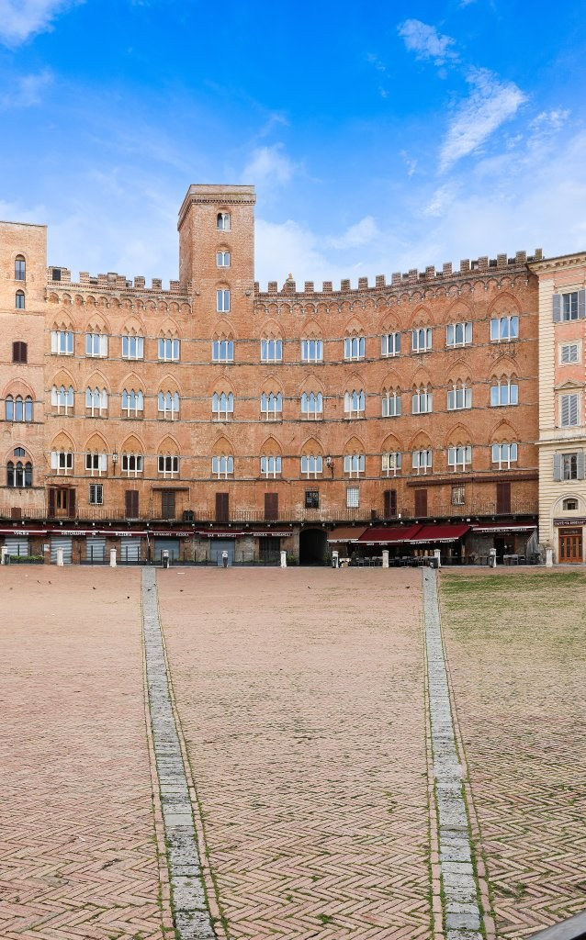
Evoluzione normativa ed autoregolamentazione (1)
Le Fondazioni di origine bancaria («FOB») nascono – con la denominazione di «enti conferenti» – a inizi anni Novanta (D. Lgs. n. 356 del 1990), nel quadro della privatizzazione formale delle banche pubbliche (Istituti di credito di diritto pubblico e Casse di Risparmio).
L’opzione per la privatizzazione sostanziale delle banche comporta una profonda trasformazione genetica anche per le FOB, che si distaccano dal settore del credito per qualificarsi come soggetti privati del terzo settore (D. Lgs. n. 153 del 1999, in vigore e più volte integrato).
La sentenza della Corte Costituzionale n. 300 del 2003 ha confermato la natura giuridica privata delle FOB, collocandole tra “i soggetti dell’organizzazione delle «libertà sociali»”.

Slide 4
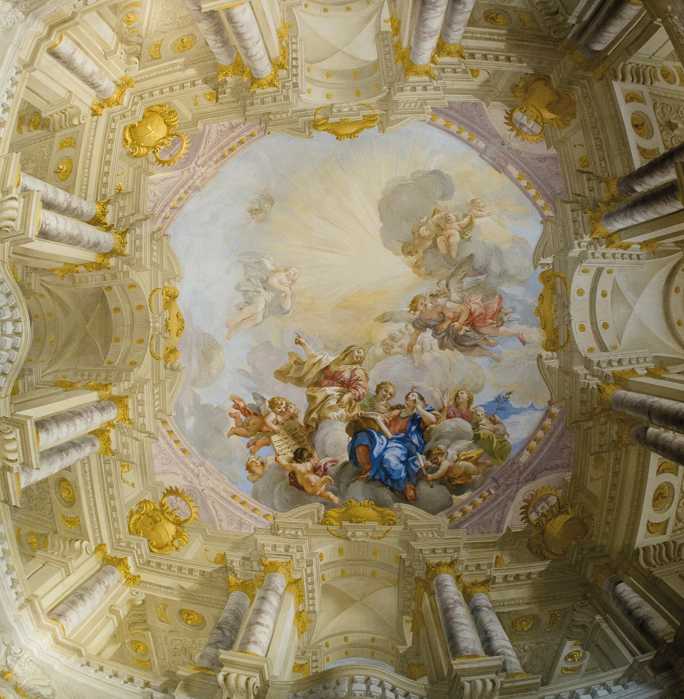
Evoluzione normativa ed autoregolamentazione (2)
A seguito del riconoscimento della natura privatistica delle FOB da parte della Corte Costituzionale, all’etero-normazione sono subentrate anche forme di autoregolamentazione tra cui:
Carta delle Fondazioni del 4 aprile 2012;
accordi vincolanti fra mondo delle Fondazioni (rappresentato dall’ACRI) e Autorità di vigilanza (il Mef) come il Protocollo Ministero dell’Economia e delle Finanze – ACRI (22 aprile 2015).
La Fondazione Mps (FMps) aderisce alla Carta e al Protocollo MEF-ACRI, portando a compimento un iter di adeguamento regolamentare e statutario. Dal 2006 si è dotata di un Modello ex. D. Lgs. 231/2001.

Slide 5
GESTIONE DEL PATRIMONIO

Slide 6
Evoluzione del Patrimonio Netto (P.N.) di FMps (1)
Il D.Lgs. n. 153/1999 prevede che le Fondazioni siano tenute a perseguire fini di utilità sociale e di promozione dello sviluppo economico, operando nel rispetto del principio di economicità e gestendo il patrimonio in modo da ottenerne un’adeguata redditività.
In tale contesto l’evoluzione del patrimonio della FMps è stata fortemente condizionata dalla sua origine bancaria, con il peculiare ruolo svolto dalla Conferitaria Banca MPS:
dal 1995 al 2012 il patrimonio è stato fortemente concentrato sulla partecipazione bancaria; periodo che ha visto lo sviluppo e lo scoppio della bolla speculativa che ha portato alle crisi finanziarie del 2008-2011, e durante il quale ci sono state decisioni fortemente penalizzanti per il patrimonio della Fondazione;
la fase 2013-2015 è stata quella della ristrutturazione, una fase di transizione dove si sono manifestate e sono state gestite a livello contabile ed amministrativo le ingenti perdite pregresse;
il periodo dal 2015 ad oggi, con Fondazione Mps nel suo nuovo ruolo, con risorse più limitate e un patrimonio (incrementato poi in tali anni anche per effetto delle transazioni legali concluse) ampiamente diversificato (come da focus nella slide successiva).

Slide 7
Evoluzione del Patrimonio Netto (P.N.) di FMps (2)

Slide 8
Attuali principi di amministrazione e gestione del Patrimonio
Nel 2015 la FMps ha deliberato un Regolamento per la gestione del patrimonio – in vigore – in aderenza ai contenuti dello Statuto, della Carta delle Fondazioni e del Protocollo Mef-Acri.
Il Regolamento delinea due obiettivi, in linea con la normativa e la prassi delle FOB, che richiedono un delicato equilibrio tra rischio e rendimento:
conservazione del valore del patrimonio su un orizzonte temporale di medio-lungo periodo;
adeguata redditività, tale da consentire un flusso di risorse per l’attività istituzionale coerente con gli obiettivi dei documenti programmatici.

Slide 9
Processo di rimodulazione degli investimenti
Nel 2019 è stato avviato (e poi sviluppato fino ad oggi) un percorso di rimodulazione degli investimenti, per definire un portafoglio diversificato in grado di generare flussi finanziari annuali, per quanto possibile stabili:
FMps, quale investitore di lungo periodo, ricerca e mantiene un’asset allocation ben diversificata coerente con i suoi obiettivi reddituali ma anche con quelli strategico-istituzionali;
fondamentale è il monitoraggio ed aggiornamento annuale del Benchmark Tattico, all’interno di una programmazione di lungo periodo (Benchmark Strategico).
Investimenti, composti da strumenti finanziari liquidi e liquidabili, appostati nell’attivo immobilizzato in linea anche con la prassi consolidata tra le Fondazioni bancarie.

Slide 10
Situazione patrimoniale e finanziaria: l’Attivo ad oggi
Al 31 dicembre 2024, l’Attivo di bilancio (pari a €mln. 707, + 30% sul 2020/ultimo quadriennio) è rappresentato per circa l’85,3% da Immobilizzazioni (finanziarie e non) e per il restante 14,7% da voci riferibili all’Attivo Circolante.
L’elevato ammontare delle risorse investite in strumenti finanziari liquidi e liquidabili (circa €mln. 513), sia all’interno delle Immobilizzazioni finanziarie che dell’Attivo Circolante, rispetto a tutte le passività (circa €mln. 125), determini una situazione di evidente equilibrio finanziario da parte della Fondazione.

Slide 11
Evoluzione dell’Avanzo di Esercizio
Avanzo di Esercizio
complessivo: €mln. 2.205
dal 2015 ad oggi: €mln. 234
nel quadriennio 2021-2024: €mln. 192

Slide 12
Focus su Costi e Ricavi (2015-2024)
Riduzione degli oneri
-43% dal 2015 al 2024 per Oneri complessivi (netto accantonamenti)
Incremento dei Ricavi Ordinari (al netto delle transazioni legali concluse)

Slide 13
ATTIVITÀ ISTITUZIONALE

Slide 14
Evoluzione delle aree e modalità di intervento
Nel corso degli anni si registra un processo di evoluzione nelle modalità operative connesse all’attività istituzionale della Fondazione, che si inserisce all’interno del percorso normativo e di strutturazione/crescita dell’intero sistema delle Fondazioni di origine bancaria.
Da una attività poco strutturata prima del 2001.
Passando all’emanazione di un bando unico fino al 2014.
Fino all’attuale modello erogativo, sviluppato a partire dal 2015, partendo dal processo di risanamento dell’Ente:
Coprogettazione
Partenariati strategici e dinamiche di rete
Partecipazione a bandi
Attrazione risorse
Approccio pluriennale alla progettualità
Interventi di sistema
Tensione all’innovazione

Slide 15
Attività istituzionale in sintesi (1)
Delibere per attività istituzionale fino ad oggi:
Totale €mln. 1.946
Su 11.693 progetti

Slide 16
Attività istituzionale in sintesi (2)
I principali settori:
Sviluppo economico
Arte
Ricerca Scientifica
Istruzione
Sanità
Volontariato
……

Slide 17
Attività istituzionale in sintesi (3)
Media annua ultimo quadriennio (2021-2024) €mln. 13,3

Slide 18
Attività istituzionale in sintesi (4)
Dal 1,2% del 1996 al 2,0% del 2024 (sul Patrimonio Netto ad inizio anno)

Slide 19
Attività Istituzionale (Focus dal 2015) (1)
TOTALE 2015-2024
Ricerca e Sviluppo €mln. 42,9 (media annua ultimo quadriennio €mln. 7,6)
Società inclusiva €mln. 18,8 (media annua ultimo quadriennio €mln. 3,4)
Cultura e identità €mln. 18,9 (media annua ultimo quadriennio €mln. 2,2)

Slide 20
Attività istituzionale (Focus dal 2015) (2)
Attenzione al territorio di riferimento rappresentato dalla provincia di Siena (€mln. 67 nel periodo)
Incremento - negli anni - dei beneficiari

Slide 21
Risorse complessivamente attivate
La Fondazione persegue meccanismi di cofinanziamento (co-funding).
Alle risorse finanziarie della Fondazione si aggiungono le risorse complementari attivate da beneficiari; risorse che moltiplicano (“Effetto Leva”) le erogazioni dell’Ente.
EVOLUZIONE DEL CO-FUNDING DAL 2015 (IN €MLN.)
Importi complessivi attivati (in €mln.)
 | Tot. 2021-2024 | Media Annua 2021-2024
(A) Importi Deliberati | 53,1 | 13,3
(A) Importi Cofinanziati | 82,3 | 20,6
Totale attivato (A+B) | 135,4 | 33,9

Slide 22
Stakeholder Engagement
Fin dalla sua nascita la Fondazione ha ritenuto prioritari i rapporti con quei soggetti (stakeholder) i cui comportamenti, per obiettivi e interessi (rilevati anche durante le varie occasioni di incontro realizzate negli anni e di seguito riportati), sono risultati decisivi per il raggiungimento della mission istituzionale dell’Ente.
Per tale motivo negli ultimi 30 anni sono state continuamente migliorate ed aggiornate le modalità di ingaggio, ascolto e coinvolgimento dei diversi attori del territorio.
Dal 2019 è stato attivato il percorso denominato «Siena 2030», basato su un metodo strutturato partecipativo con i diversi attori territoriali, per promuovere una riflessione collettiva ed un’analisi (quali-quantitativa) di medio-lungo termine sul futuro della nostra Comunità.
Tavoli di co-progettazione
Commissioni e Comitati
Workshop/Seminari
Incontri pubblici
Web e digitale
Reporting con documenti di rendicontazione

Slide 23
Uno sguardo al futuro

